Slide 1
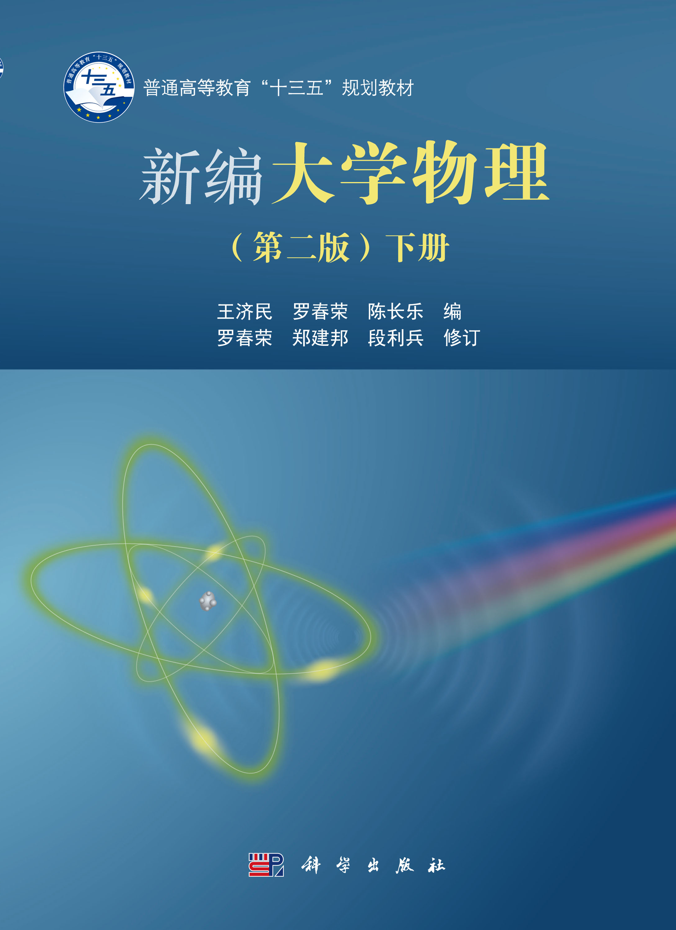
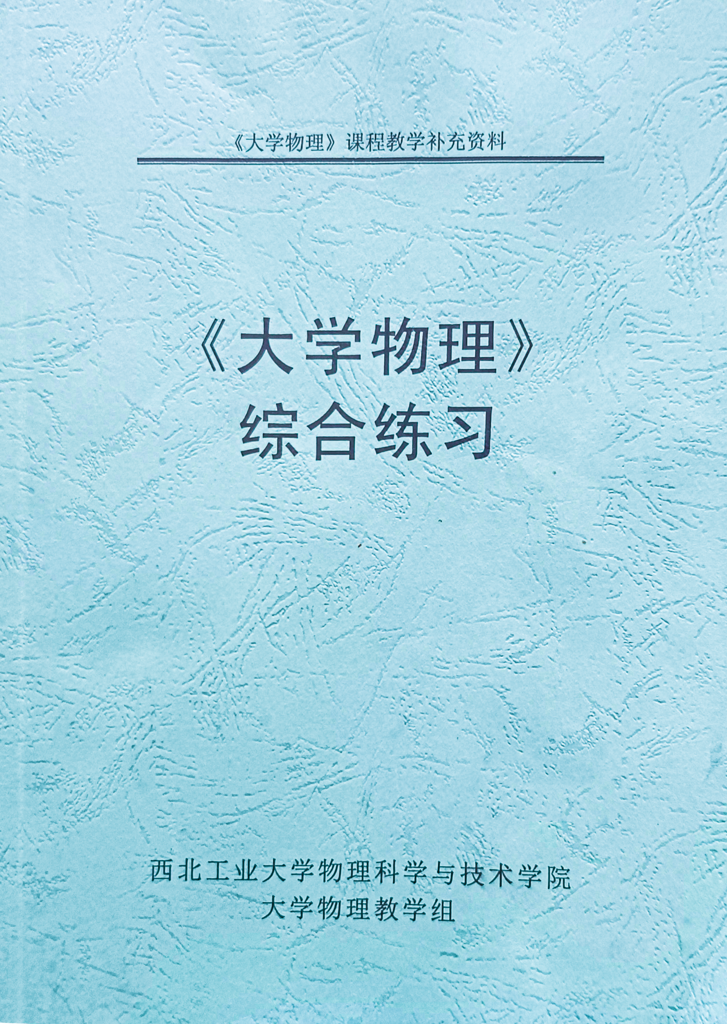
《大学物理》（下）
习题课（期中）
真空中的静电场 静电场中的导体与电介质

Slide 2

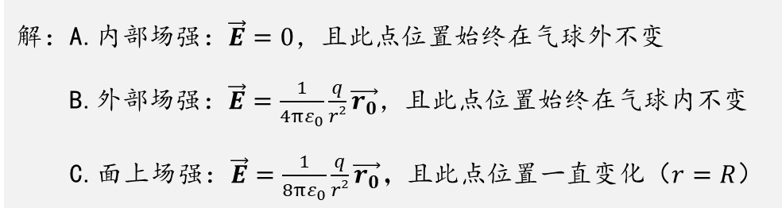
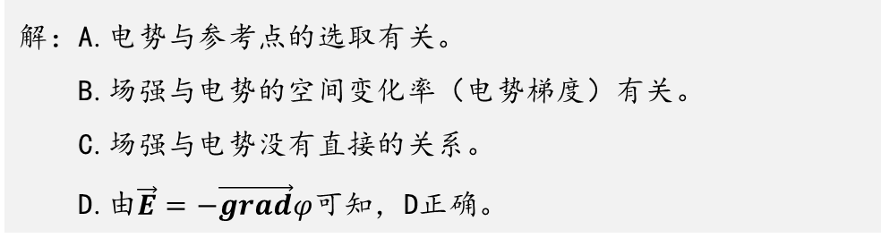
2021-2022学年 秋学期 大学物理I(下) 期中试题讲解
单选题
在静电场中，下列说法中哪一种是正确的？
A. 带正电的导体，其电势一定是正值。
B. 等势面上各点的场强一定相等。
C. 场强为零处，电势也一定为零。
D. 场强相等处，电势梯度矢量一定相等。
解：A.电势与参考点的选取有关。
B.场强与电势的空间变化率（电势梯度）有关。
C.场强与电势没有直接的关系。
D.由$\vec{E}=−\vec{grad}φ$可知，D正确。
有一个球形的橡皮气球，电荷均匀分布在其表面上。在此气球被吹大的过程中，若表面电荷始终保持均匀分布，则哪一点的场强是变化的？
A. 始终在气球内部的点。
B. 始终在气球外部的点。
C. 被气球掠过的点。
D. 空间所有的点。
解：A.内部场强：$\vec{E}=0$，且此点位置始终在气球外不变
B.外部场强：$\vec{E}=\frac{1}{4πε_{0}}\frac{q}{r²}\vec{r_{0}}$，且此点位置始终在气球内不变
C.面上场强：$\vec{E}=\frac{1}{8πε_{0}}\frac{q}{r²}\vec{r_{0}}$，且此点位置一直变化（$r=R$）

Slide 3
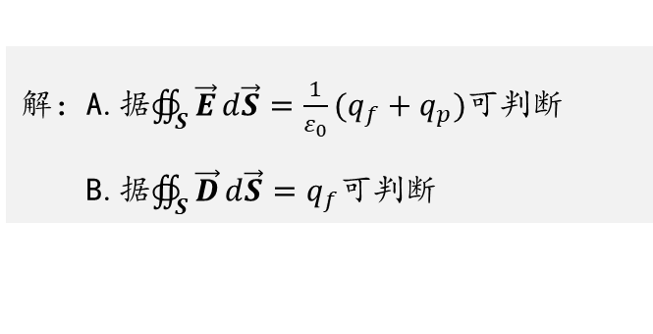
2021-2022学年 秋学期 大学物理I(下) 期中试题讲解
单选题
关于各向同性均匀电介质的极化，下列说法错误的是：
A. 在电介质内部，合电场强度总是小于自由电荷产生的电场强度。
B. 电介质极化后会在介质的表面出现束缚电荷。
C. 束缚电荷产生的电场不遵守高斯定理。
D. 电位移矢量的方向与合电场强度矢量的方向一致。
关于有介质时的高斯定理，下列说法中正确的是：
A. 若高斯面内不包围自由电荷，则穿过高斯面的D通量与E通量均为零。
B. 若高斯面上的D处处为零，则面内自由电荷的代数和必为零。
C. 高斯面上各点D仅由面内自由电荷决定。
D. 穿过高斯面的D通量仅与面内自由电荷有关，而穿过高斯面的E通量与高斯面内、外的自由电荷均有关。
解：A.据$∯_{S}^{ }{\vec{E}}d\vec{S}=\frac{1}{ε_{0}}(q_{f}+q_{p})$可判断
B.据$∯_{S}^{ }{\vec{D}}d\vec{S}=q_{f}$可判断

Slide 4
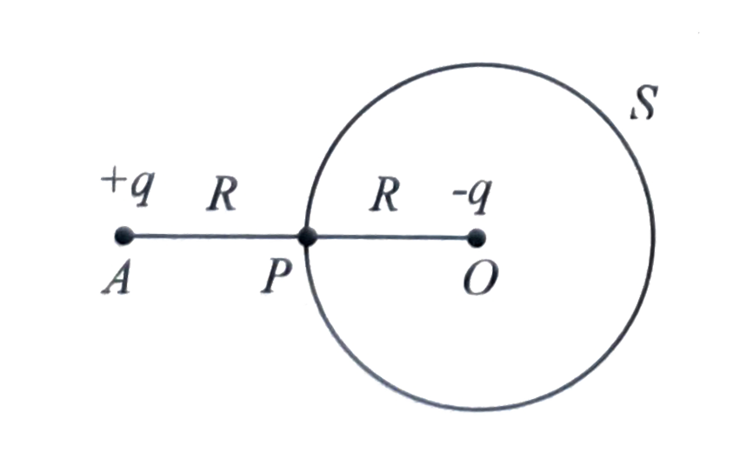
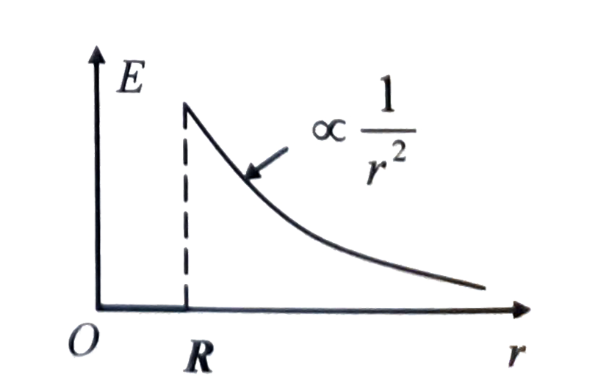
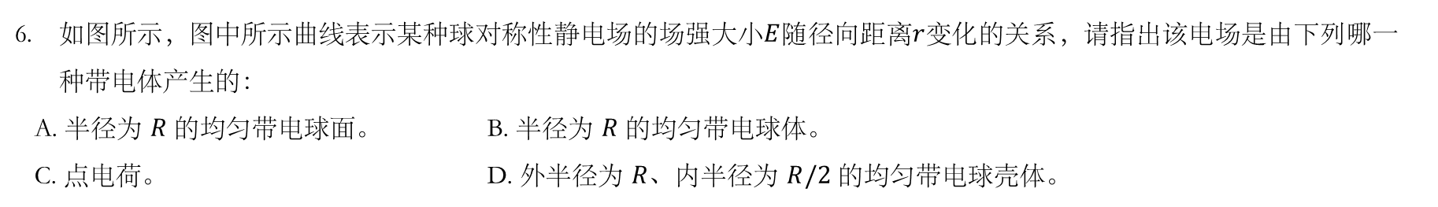
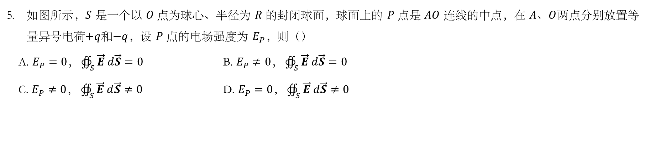
2021-2022学年 秋学期 大学物理I(下) 期中试题讲解
单选题
如图所示，$S$ 是一个以 $O$ 点为球心、半径为 $R$ 的封闭球面，球面上的 $P$ 点是 $AO$ 连线的中点，在 $A、O$两点分别放置等量异号电荷$+q$和$−q$，设 $P$ 点的电场强度为 $E_{P}$，则（）
A. $E_{P}=0，∯_{S}^{ }{\vec{E} d\vec{S}}=0$ B. $E_{P}≠0，∯_{S}^{ }{\vec{E} d\vec{S}}=0$
C. $E_{P}≠0，∯_{S}^{ }{\vec{E} d\vec{S}}≠0$ D. $E_{P}=0，∯_{S}^{ }{\vec{E} d\vec{S}}≠0$
如图所示，图中所示曲线表示某种球对称性静电场的场强大小$E$随径向距离$r$变化的关系，请指出该电场是由下列哪一种带电体产生的：
A. 半径为 $R$ 的均匀带电球面。 B. 半径为 $R$ 的均匀带电球体。
C. 点电荷。 D. 外半径为 $R$、内半径为 $R/2$ 的均匀带电球壳体。

Slide 5
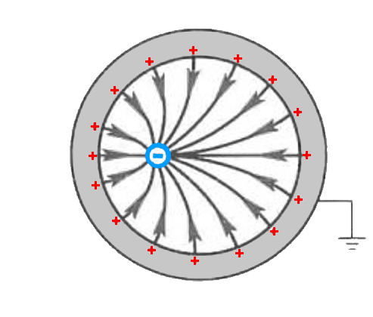
2021-2022学年 秋学期 大学物理I(下) 期中试题讲解
单选题
在一个不带电的导体球壳的球心处放入一点电荷 q，当 q 由球心处移开，但仍在球壳内时，下列说法中正确的是：
A. 球壳内、外表面的感应电荷均不再均匀分布。
B. 球壳内表面感应电荷分布均匀，外表面感应电荷分布不均匀。
C. 球壳内表面感应电荷分布不均匀，外表面感应电荷分布均匀。
D. 球壳内、外表面感应电荷仍保持均匀分布。
解：（1）由于 内表面 与 内电荷 在导体外的合场强为0，
且 内电荷 在导体外的场强 不是 点电荷在球心产生的场强分布，
故 内表面 在导体外的场强 也不等同于 点电荷在球心产生的场强分布。即 内表面电荷分布不均匀。
（2）由于 外表面 与 外场强 在空腔内的合场强为0，
且 不存在外场强，
故 外表面 在空腔内的场强 必须为0。即 外表面电荷分布均匀。

Slide 6
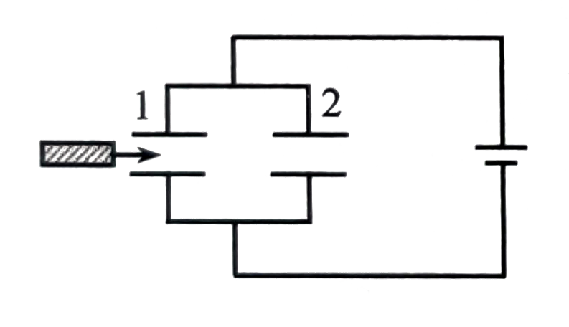
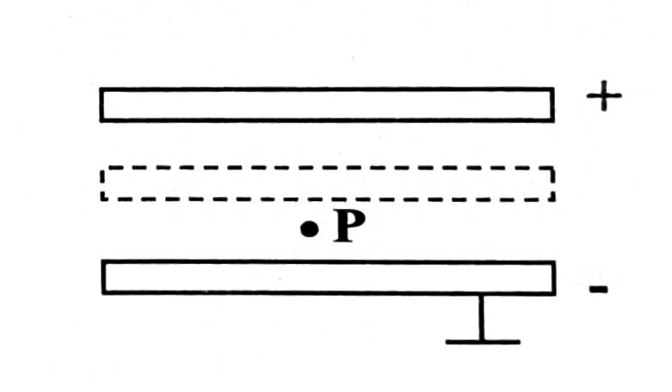
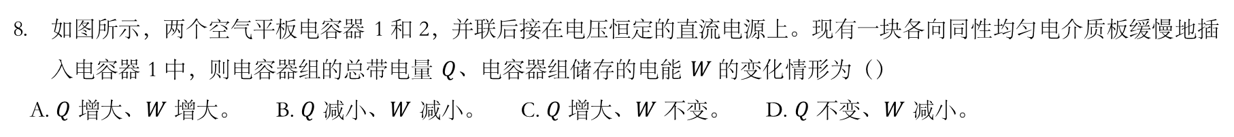
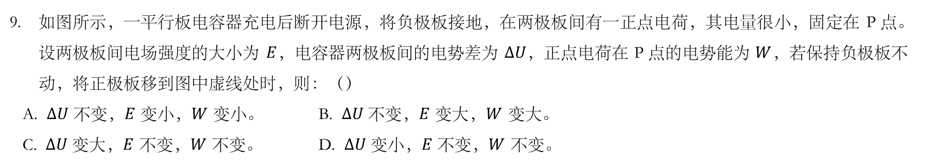
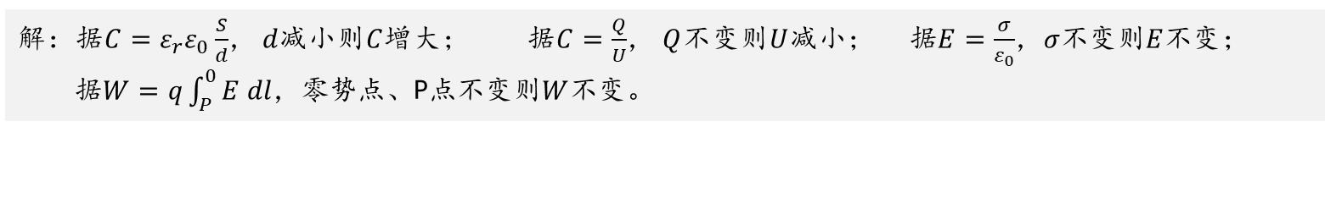
2021-2022学年 秋学期 大学物理I(下) 期中试题讲解
单选题
如图所示，两个空气平板电容器 1 和 2，并联后接在电压恒定的直流电源上。现有一块各向同性均匀电介质板缓慢地插入电容器 1 中，则电容器组的总带电量 $Q$、电容器组储存的电能 $W$的变化情形为（）
A. $Q$ 增大、$W$ 增大。 B. $Q$ 减小、$W$ 减小。 C. $Q$ 增大、$W$ 不变。 D. $Q$ 不变、$W$ 减小。
解：据$C=ε_{r}ε_{0}\frac{S}{d}$， $ε_{r}$增大则$C$增大； 据$C=\frac{Q}{U}$， $U$不变则$Q$增大； 据$W=\frac{1}{2}QU$，$Q增大$则$W$增大。
如图所示，一平行板电容器充电后断开电源，将负极板接地，在两极板间有一正点电荷，其电量很小，固定在 P 点。设两极板间电场强度的大小为 $E$，电容器两极板间的电势差为 $∆U$，正点电荷在 P 点的电势能为 $W$，若保持负极板不动，将正极板移到图中虚线处时，则：（）
A. $∆U$ 不变，$E$ 变小，$W$ 变小。 B. $∆U$ 不变，$E$ 变大，$W$ 变大。
C. $∆U$ 变大，$E$ 不变，$W$ 不变。 D. $∆U$ 变小，$E$ 不变，$W$ 不变。
解：据$C=ε_{r}ε_{0}\frac{S}{d}$， $d$减小则$C$增大； 据$C=\frac{Q}{U}$， $Q$不变则$U$减小； 据$E=\frac{σ}{ε_{0}}$，$σ$不变则$E$不变；
据$W=q\int_{P}^{0}{E dl}$，零势点、P点不变则$W$不变。

Slide 7
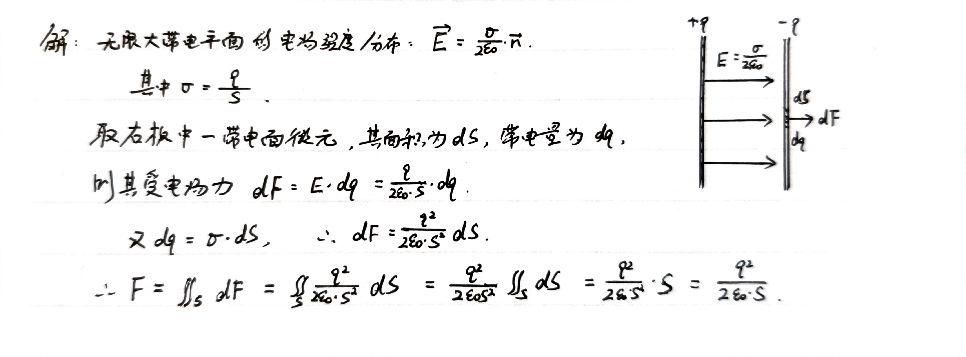
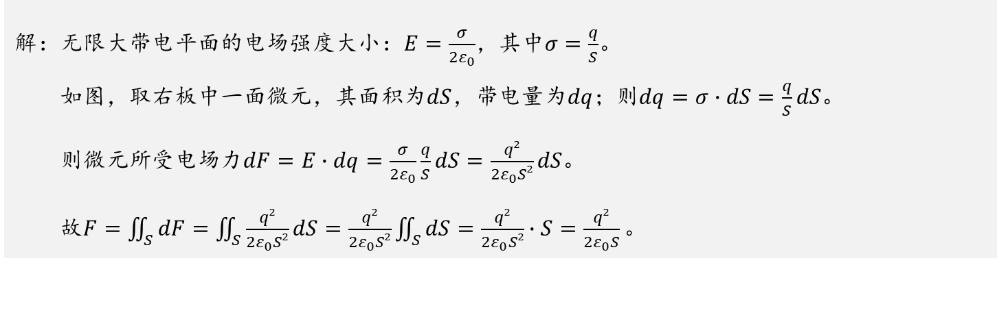
2021-2022学年 秋学期 大学物理I(下) 期中试题讲解
单选题
真空中两带电平行平板相距为 $d$，板面积均为 $S$，平板厚度忽略不计，分别均匀带电$+q$和$−q$。若两板的线度远大于$d$，则两板间相互作用力的大小为： A. $\frac{q²}{4πε_{0}d²}$ B. $\frac{q²}{ε_{0}S}$ C. $\frac{q²}{2ε_{0}S}$ D. $\frac{2q²}{ε_{0}S}$
解：无限大带电平面的电场强度大小：$E=\frac{σ}{2ε_{0}}$，其中$σ=\frac{q}{S}$。
如图，取右板中一面微元，其面积为$dS$，带电量为$dq$；则$dq=σ∙dS=\frac{q}{S}dS$。
则微元所受电场力$dF=E∙dq=\frac{σ}{2ε_{0}}\frac{q}{S}dS=\frac{q²}{2ε_{0}S²}dS$。
故$F=\iint_{S}^{ }{dF}=\iint_{S}^{ }{\frac{q²}{2ε_{0}S²}dS}=\frac{q²}{2ε_{0}S²}\iint_{S}^{ }{dS}=\frac{q²}{2ε_{0}S²}∙S=\frac{q²}{2ε_{0}S}。$

Slide 8
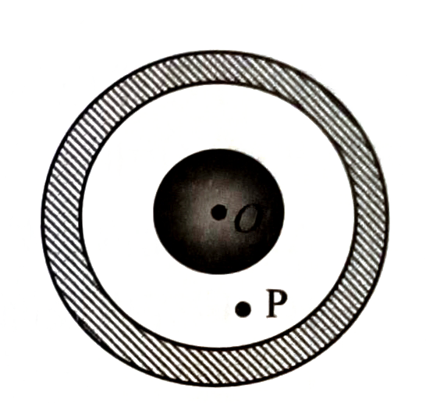
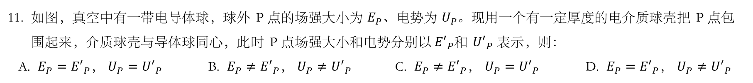
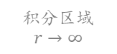
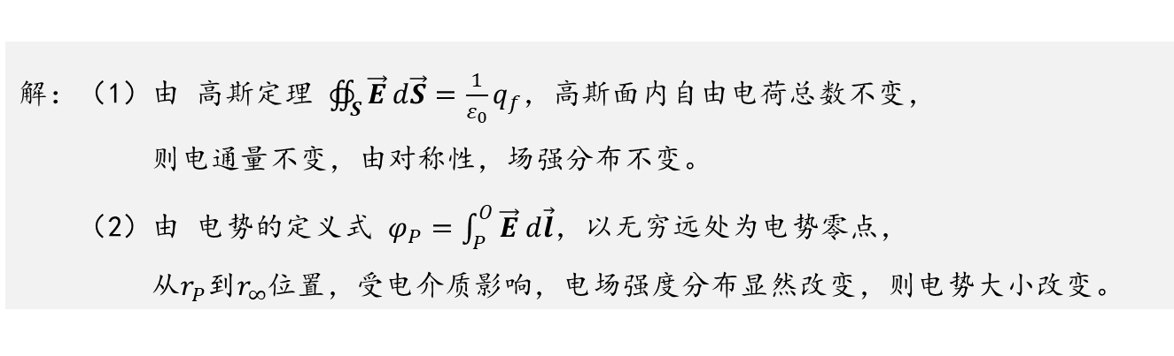
2021-2022学年 秋学期 大学物理I(下) 期中试题讲解
单选题
如图，真空中有一带电导体球，球外 P 点的场强大小为 $E_{P}$、电势为 $U_{P}$。现用一个有一定厚度的电介质球壳把 P 点包围起来，介质球壳与导体球同心，此时 P 点场强大小和电势分别以${E′}_{P}$和 ${U′}_{P}$ 表示，则：
A. $E_{P}={E′}_{P}$， $U_{P}={U′}_{P}$ B. $E_{P}≠{E′}_{P}$， $U_{P}≠{U′}_{P}$ C. $E_{P}≠{E′}_{P}$， $U_{P}={U′}_{P}$ D. $E_{P}={E′}_{P}$， $U_{P}≠{U′}_{P}$
解：（1）由 高斯定理 $∯_{S}^{ }{\vec{E}}d\vec{S}=\frac{1}{ε_{0}}q_{f}$，高斯面内自由电荷总数不变，
则电通量不变，由对称性，场强分布不变。
（2）由 电势的定义式 $φ_{P}=\int_{P}^{O}{\vec{E} d\vec{l}}$，以无穷远处为电势零点，
从$r_{P}$到$r_{∞}$位置，受电介质影响，电场强度分布显然改变，则电势大小改变。
积分区域$r→∞$
高斯面

Slide 9
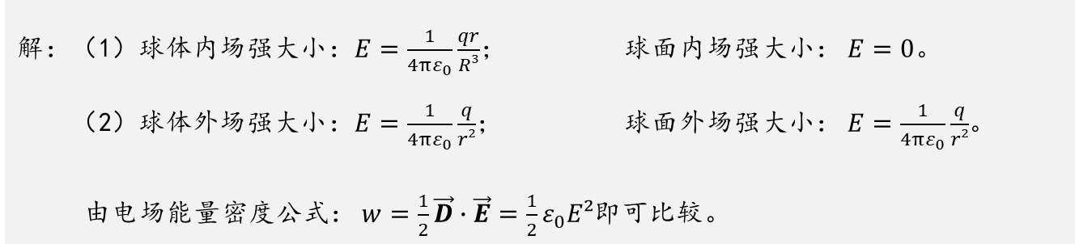
2021-2022学年 秋学期 大学物理I(下) 期中试题讲解
单选题
真空中分别有一孤立均匀带电的球体和一孤立均匀带电的球面，如果它们的半径和所带的电量都相等，则它们的静电能之间的关系是：
A. 球体的静电能等于球面的静电能。
B. 球体的静电能小于球面的静电能。
C. 球体内的静电能大于球面内的静电能，球体外的静电能等于球面外的静电能。
D. 球体内的静电能大于球面内的静电能，球体外的静电能小于球面外的静电能。
解：（1）球体内场强大小：$E=\frac{1}{4πε_{0}}\frac{qr}{R³}$； 球面内场强大小： $E=0$。
（2）球体外场强大小：$E=\frac{1}{4πε_{0}}\frac{q}{r²}$； 球面外场强大小： $E=\frac{1}{4πε_{0}}\frac{q}{r²}$。
由电场能量密度公式： $w=\frac{1}{2}\vec{D}∙\vec{E}=\frac{1}{2}ε_{0}E²$即可比较。

Slide 10
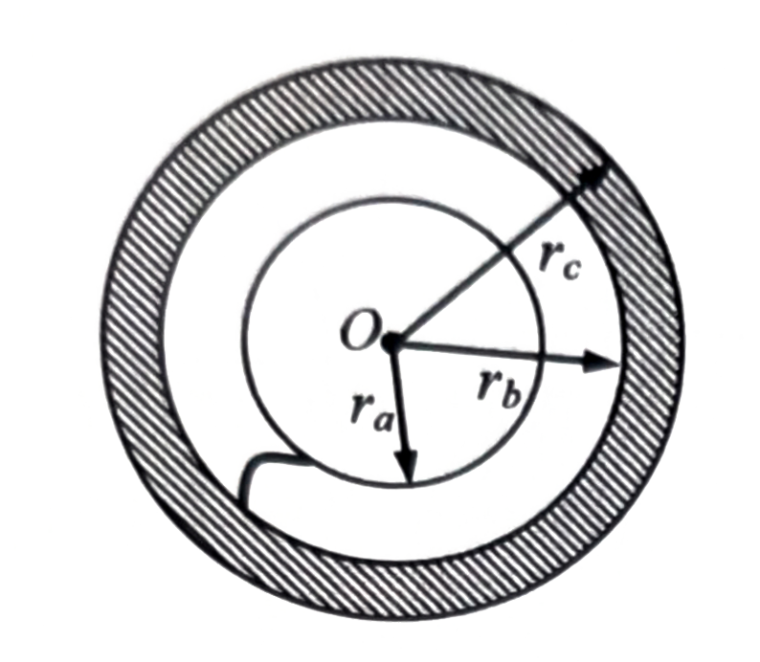
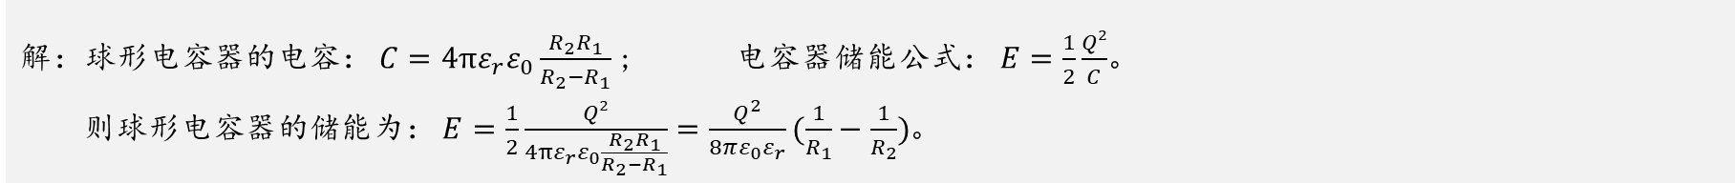
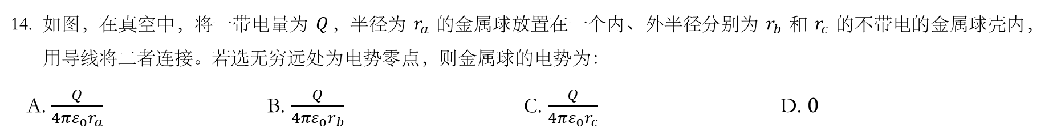
2021-2022学年 秋学期 大学物理I(下) 期中试题讲解
单选题
一内、外半径分别为 $R_{1}$ 和 $R_{2}$ 的同心球形电容器，其间充满相对介电常量为 $ε_{r}$ 的均匀电介质，当内球面带电量为$Q$时，电容器的储能为： A. $\frac{Q^{2}}{8πε_{0}ε_{r}}(\frac{1}{R_{1}}−\frac{1}{R_{2}})$ B. $\frac{Q^{2}}{16πε_{0}ε_{r}}(\frac{1}{R_{1}}−\frac{1}{R_{2}})$ C. $\frac{Q^{2}}{8πε_{0}ε_{r}}ln⁡\frac{R_{2}}{R_{1}}$ D. $\frac{Q^{2}}{32πε_{0}ε_{r}}(R_{2}−R_{1})$
解：球形电容器的电容： $C=4πε_{r}ε_{0}\frac{R_{2}R_{1}}{R_{2}−R_{1}}$; 电容器储能公式： $E=\frac{1}{2}\frac{Q²}{C}$。
则球形电容器的储能为： $E=\frac{1}{2}\frac{Q²}{4πε_{r}ε_{0}\frac{R_{2}R_{1}}{R_{2}−R_{1}}}=\frac{Q^{2}}{8πε_{0}ε_{r}}(\frac{1}{R_{1}}−\frac{1}{R_{2}})$。
如图，在真空中，将一带电量为 $Q$，半径为 $r_{a}$ 的金属球放置在一个内、外半径分别为 $r_{b}$ 和 $r_{c}$ 的不带电的金属球壳内，用导线将二者连接。若选无穷远处为电势零点，则金属球的电势为：
A. $\frac{Q}{4πε_{0}r_{a}}$ B. $\frac{Q}{4πε_{0}r_{b}}$ C. $\frac{Q}{4πε_{0}r_{c}}$ D. $0$
解：由静电平衡，电荷只能分布在球壳的外表面上。代入均匀带电球面的电势公式即可。

Slide 11
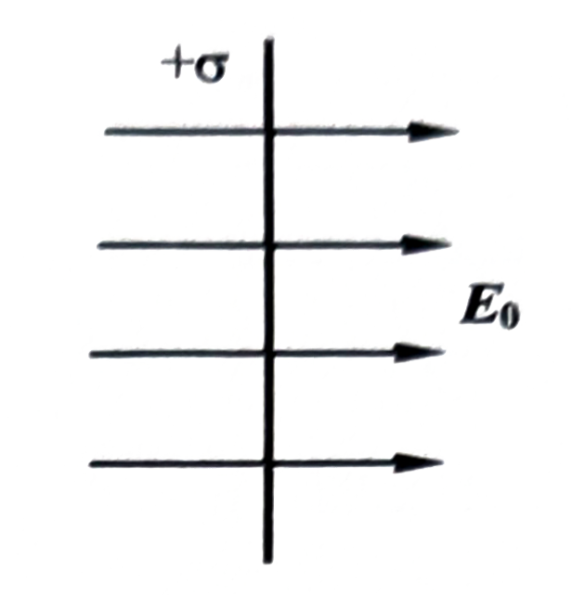
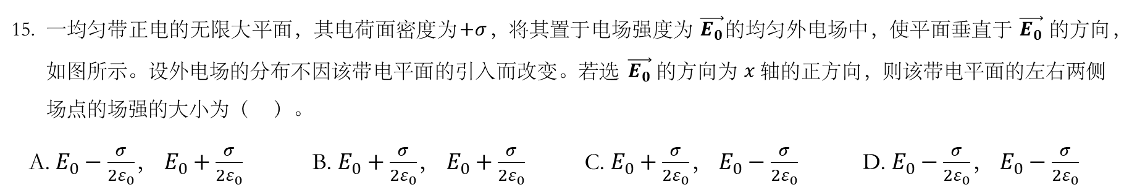
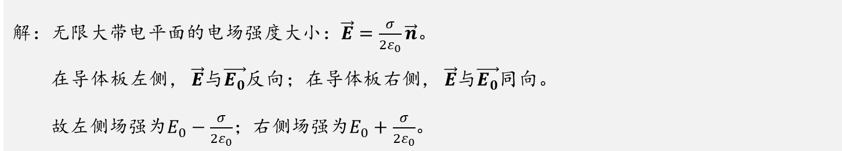
2021-2022学年 秋学期 大学物理I(下) 期中试题讲解
单选题
一均匀带正电的无限大平面，其电荷面密度为$+σ$，将其置于电场强度为 $\vec{E_{0}}$的均匀外电场中，使平面垂直于 $\vec{E_{0}}$ 的方向，如图所示。设外电场的分布不因该带电平面的引入而改变。若选 $\vec{E_{0}}$ 的方向为 $x$轴的正方向，则该带电平面的左右两侧场点的场强的大小为（ ）。
A. $E_{0}−\frac{σ}{2ε_{0}}$， $E_{0}+\frac{σ}{2ε_{0}}$ B. $E_{0}+\frac{σ}{2ε_{0}}$， $E_{0}+\frac{σ}{2ε_{0}}$ C. $E_{0}+\frac{σ}{2ε_{0}}$， $E_{0}−\frac{σ}{2ε_{0}}$ D. $E_{0}−\frac{σ}{2ε_{0}}$， $E_{0}−\frac{σ}{2ε_{0}}$
解：无限大带电平面的电场强度大小：$\vec{E}=\frac{σ}{2ε_{0}}\vec{n}$。
在导体板左侧， $\vec{E}$与$\vec{E_{0}}$反向；在导体板右侧， $\vec{E}$与$\vec{E_{0}}$同向。
故左侧场强为$E_{0}−\frac{σ}{2ε_{0}}$；右侧场强为$E_{0}+\frac{σ}{2ε_{0}}$。

Slide 12
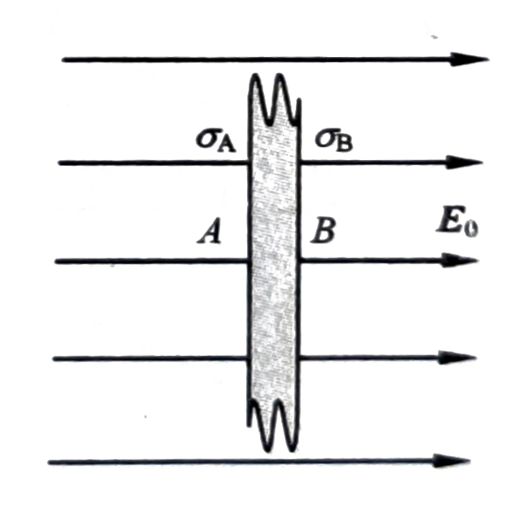
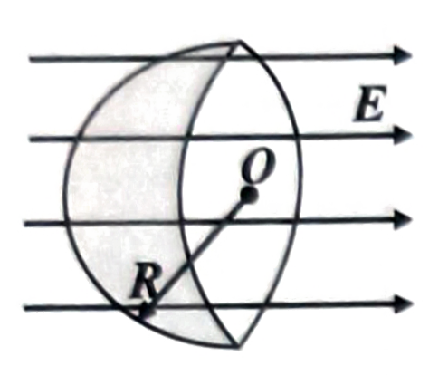
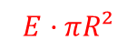
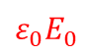
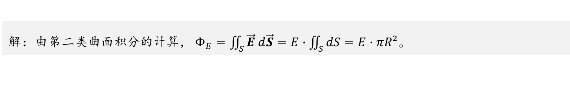
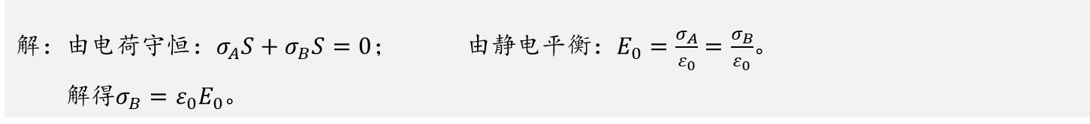
2021-2022学年 秋学期 大学物理I(下) 期中试题讲解
填空题I
如图所示，原来不带电的无限大导体板放在电场强度为 $\vec{E_{0}}$ 已知的均匀电场中，平板导体两侧面 A、B 均与电场线垂直。设电场 $\vec{E_{0}}$ 的分布不因该导体的引入而改变，则可求得 B 侧面上的电荷面密度 $σ_{B}$ 的表达式为______。
$$ε_{0}E_{0}$$
解：由电荷守恒：$σ_{A}S+σ_{B}S=0$； 由静电平衡：$E_{0}=\frac{σ_{A}}{ε_{0}}=\frac{σ_{B}}{ε_{0}}$。
解得$σ_{B}=ε_{0}E_{0}$。
如图所示，半径为 $R$ 的半球面置于电场强度为 $\vec{E}$ 已知的均匀电场中，选半球面的外法线为面法线正方向，则通过该半球面的电场强度通量 $Φ_{E}$ 大小的表达式为__________。
$$E·πR²$$
解：由第二类曲面积分的计算， $Φ_{E}=\iint_{S}^{ }{\vec{E} d\vec{S}}=E∙\iint_{S}^{ }{dS}=E·πR²$。

Slide 13
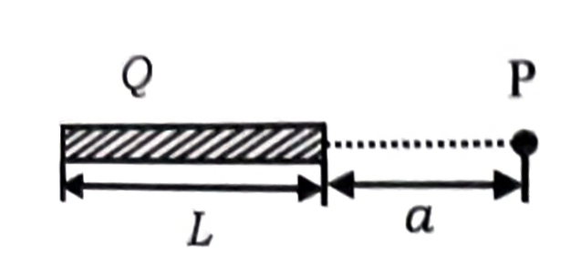
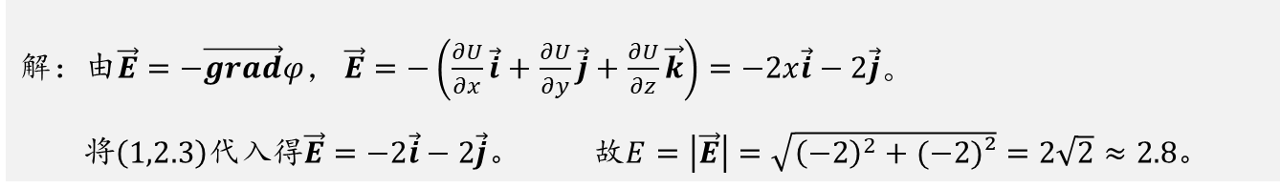
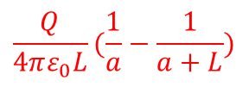
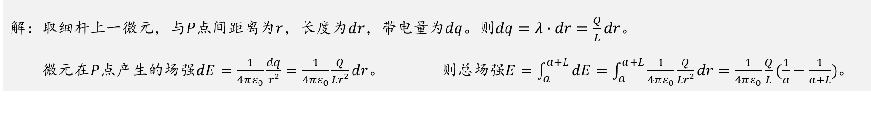
2021-2022学年 秋学期 大学物理I(下) 期中试题讲解
填空题I
已知某空间区域的电势函数$U＝x²+2y (SI)$，则坐标点 $(1,2.3)$ 处的电场强度 $E$ 的大小的值为_______ $(SI)$。
（结果取两位有效数字）
2.8
解：由$\vec{E}=−\vec{grad}φ$， $\vec{E}=−\left(\frac{∂U}{∂x}\vec{i}+\frac{∂U}{∂y}\vec{j}+\frac{∂U}{∂z}\vec{k}\right)=−2x\vec{i}−2\vec{j}。$
将$\left(1,2.3\right)$代入得$\vec{E}=−2\vec{i}−2\vec{j}$。 故$E=\left|\vec{E}\right|=\sqrt{{\left(−2\right)}^{2}+(−2)²}=2\sqrt{2}≈2.8$。
（第4题）
如图所示，均匀带电细杆长为 $L$，带电量为 $Q$，在其延长线上距近端距离为 $a$ 处有一点 $P$，则$P$ 点处的电场强度大小的表达式为 $E=$_________________。
$$\frac{Q}{4πε_{0}L}(\frac{1}{a}−\frac{1}{a+L})$$
解：取细杆上一微元，与$P$点间距离为$r$，长度为$dr$，带电量为$dq$。则$dq=λ∙dr=\frac{Q}{L}dr$。
微元在$P$点产生的场强$dE=\frac{1}{4πε_{0}}\frac{dq}{r²}=\frac{1}{4πε_{0}}\frac{Q}{Lr²}dr$。 则总场强$E=\int_{a}^{a+L}{dE}=\int_{a}^{a+L}{\frac{1}{4πε_{0}}\frac{Q}{Lr²}dr}=\frac{1}{4πε_{0}}\frac{Q}{L}(\frac{1}{a}−\frac{1}{a+L})$。

Slide 14
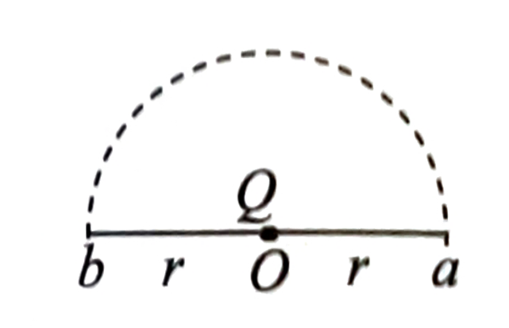
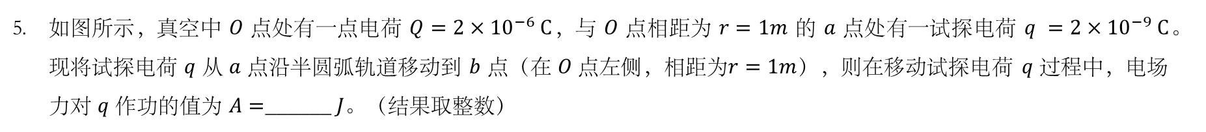
2021-2022学年 秋学期 大学物理I(下) 期中试题讲解
填空题I
如图所示，真空中 $O$ 点处有一点电荷 $Q=2×{10}^{−6} C$，与 $O$ 点相距为 $r=1m$ 的 $a$ 点处有一试探电荷 $q =2×{10}^{−9} C$。现将试探电荷 $q$ 从 $a$ 点沿半圆弧轨道移动到 $b$ 点（在 $O$点左侧，相距为$r=1m$），则在移动试探电荷 $q$ 过程中，电场力对 $q$ 作功的值为 $A=$______ $J$。（结果取整数）
0
解：图示轨迹是 点电荷产生的电场 中的一个等势面。在等势面上移动 电场力对电荷不做功。
真空中有两个带正电的物体，已知一个带电体的带电量为 $q=1×{10}^{−5} C$，它发出的电场线总数为 $N$，另一个带电体带电量为 $Q=2×{10}^{−4} C$，则可知它发出的电场线总数为 $N$ 的____倍。 （结果取整数）
20
解：电场中穿过任意曲面的电场线条数 等于 通过该曲面的电通量。
选择同样的闭合曲面，则 电场强度之比 即为 电场线总数之比。

Slide 15
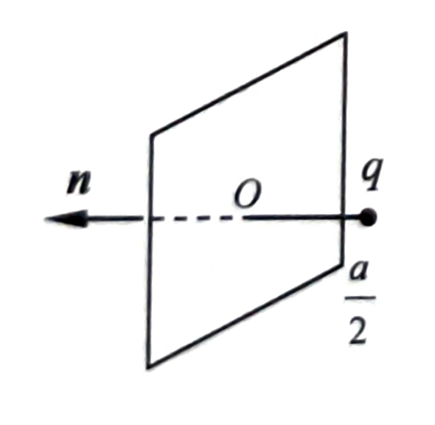
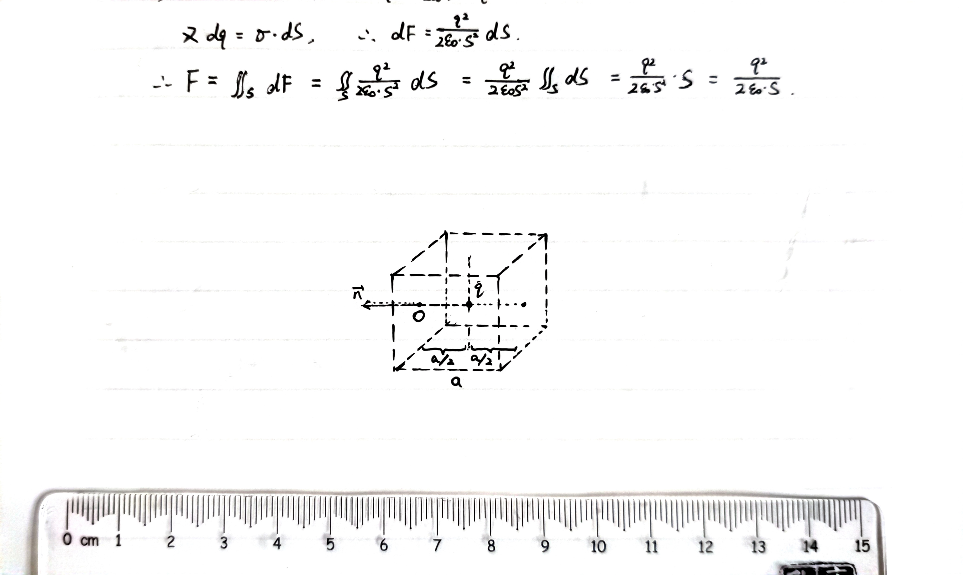
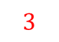
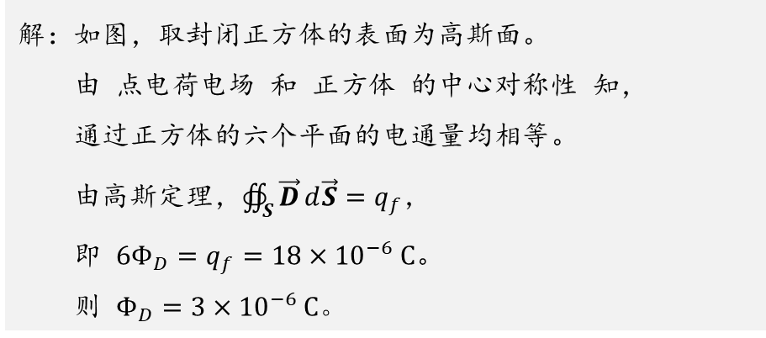
2021-2022学年 秋学期 大学物理I(下) 期中试题讲解
填空题I
如图所示，在边长为 $a$ 的正方形平面的中垂线上、距中心 O 点 $a/2$ 处，有一电量为 $+q$的点电荷，取平面的正法线方向 $\vec{n}$。若 $a=1.0m，q=18×{10}^{−6} C$，则该正方形平面的电位移通量$Φ_{D}=$_____$×{10}^{−6} C$。（结果取整数）
$$3$$
解：如图，取封闭正方体的表面为高斯面。
由 点电荷电场 和 正方体 的中心对称性 知，
通过正方体的六个平面的电通量均相等。
由高斯定理，$∯_{S}^{ }{\vec{D}}d\vec{S}=q_{f}$，
即 $6Φ_{D}=q_{f}=18×{10}^{−6} C$。
则 $Φ_{D}=3×{10}^{−6} C。$

Slide 16
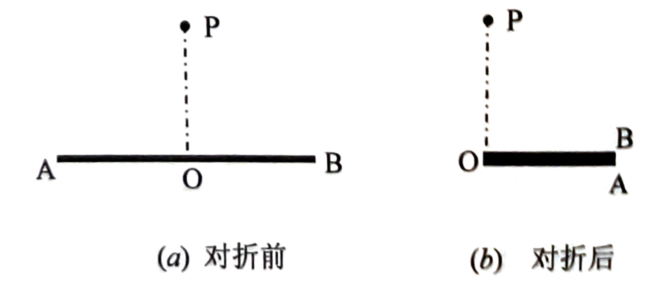
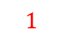
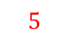
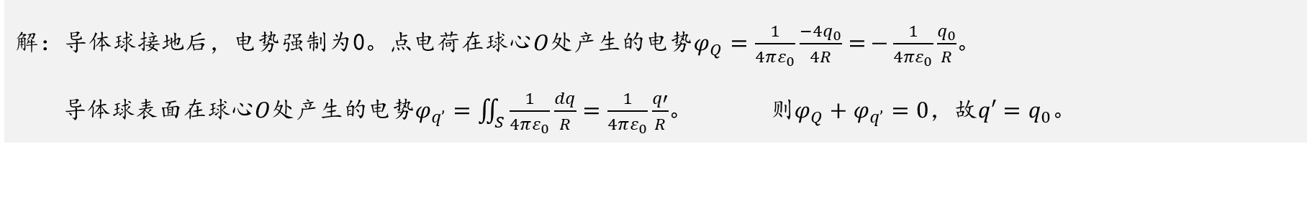
2021-2022学年 秋学期 大学物理I(下) 期中试题讲解
填空题I
如图(a)所示，$AB$ 为真空中一均匀带电直线，$O$ 为 $AB$ 的中点。已知若以无限远处为电势零点，中垂线上 $P$ 点的电势 $U_{P}=5 V$。现将该带电直线对折（如图(b)所示），则对折后 P 点的电势 ${U′}_{P}=$_____ $V$。（结果取整数）
$$5$$
解：由电势叠加原理，P点的电势 可视为 AO段与BO段 叠加产生的。
将AO段对折后，由对称性，其上各微元与P点的距离仍然不变，
则在P点产生的电势大小仍然不变。
有一半径为 $R$ 且不带电的金属球，在距其球心距离为 $d=4R$处放置一电量 $Q=−4q_{0}$ 的点电荷。现将该金属球接地，则该金属球球面上的电荷 $q’$ 的值应是 $q_{0}$ 的_____倍。 （结果取整数）
$$1$$
解：导体球接地后，电势强制为0。点电荷在球心$O$处产生的电势$φ_{Q}=\frac{1}{4πε_{0}}\frac{−4q_{0}}{4R}=$ $−\frac{1}{4πε_{0}}\frac{q_{0}}{R}$。
导体球表面在球心$O$处产生的电势$φ_{q’}=\iint_{S}^{ }{\frac{1}{4πε_{0}}\frac{dq}{R}}=\frac{1}{4πε_{0}}\frac{q′}{R}$。 则$φ_{Q}+φ_{q’}=0$，故$q′=q_{0}$。

Slide 17
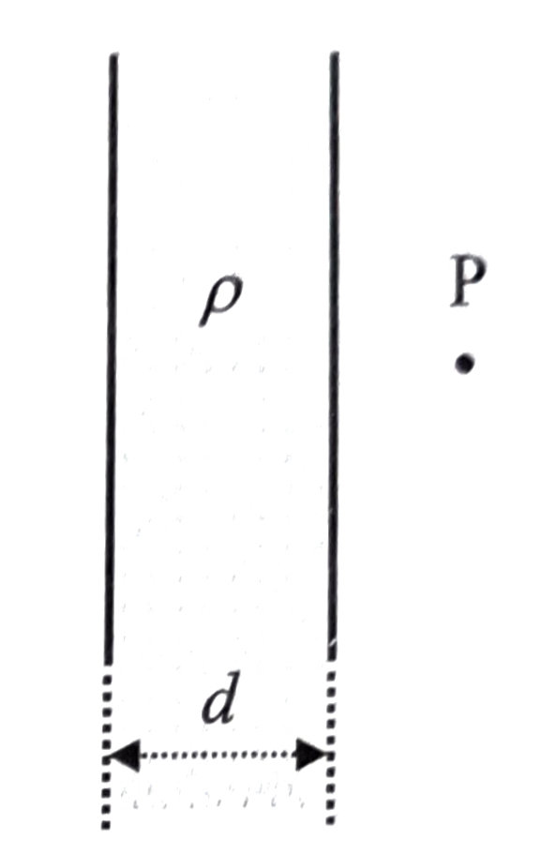
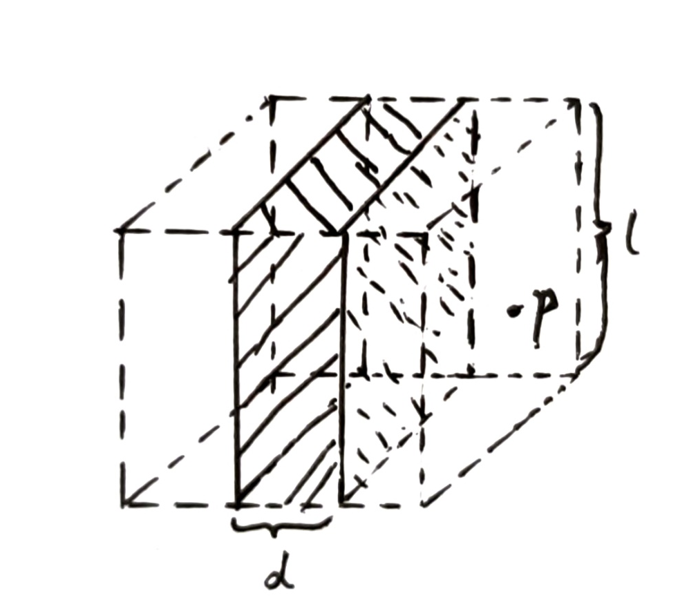



2021-2022学年 秋学期 大学物理I(下) 期中试题讲解
填空题I
如图所示，一厚度为 $d$ 的无限大平板，平板体内均匀带电，电荷体密度为 $ρ$ 。若实验已测出厚度为 $d=5.4 mm$的无限大带电平板外的场点 P 点的电场强度 $\vec{E}$ 大小为 $E=940 N/C$，指向为平板表面法线方向。则可求出该平板内的电荷体密度为 $ρ=$_____$×{10}^{−6} C/m³$。（结果取整数）
$3$
解：如图，取 边长为$l$的封闭正方体的表面 为高斯面。
平板产生的电场在 上下前后四个表面 的电通量均为0，
通过 左右两个表面 的电通量相等。
由高斯定理，$∯_{S}^{ }{\vec{E}}d\vec{S}=\frac{1}{ε_{0}}q$； 又 $q=ρ∙l^{2}d$；
则 $2Φ_{E}=ρ∙l³$， 即 $2∙El²=\frac{1}{ε_{0}}∙ρ∙l^{2}d。$
解得 $ρ=\frac{2ε_{0}E}{d}≈3.081×{10}^{−6}≈3×{10}^{−6} C/m³$。

Slide 18







2021-2022学年 秋学期 大学物理I(下) 期中试题讲解
填空题II
图示为一静电除尘烟囱的结构。它是由半径为 $R_{1}$ 的中央铁丝和半径为 $R_{2}$ 的导体外壳构成的同轴圆柱体。在它们之间加上电压为 $U$ 的电场，当烟囱空间的最大电场强度 $E_{max}$ 大于空气的击穿场强 $E_{k}$时，空气分子将发生电离，带电粒子附着在烟尘颗粒上，形成定向运动达到除尘目的。若已知半径 $R_{1}$ 和 $R_{2}$，且实验已测出击穿场强为 $E_{k}$。则可求出达到击穿场强时应加电压 $U_{max}$ 的表达式为_____________。
$$E_{k}R_{1}ln⁡\frac{R_{2}}{R_{1}}$$
解：圆柱形电容器的电容： $C=2πε_{0}\frac{L}{ln⁡(\frac{R_{2}}{R_{1}})}$； 由 $C=\frac{Q}{U}$ 得 $U=\frac{Q}{C}=\frac{1}{2πε_{0}}\frac{Q}{L}ln⁡(\frac{R_{2}}{R_{1}})$。
由高斯定理，取一长为$l$，半径为$r$的圆柱作为高斯面，（$λ$为铁丝的“线电荷密度”）
则$∯_{S}^{ }{\vec{E}}d\vec{S}=E∙2πrl=\frac{1}{ε_{0}}∙λl$，则$E=\frac{1}{2πε_{0}}\frac{λ}{r}$。
当$r=R_{1}$时，$E$能够取最大值，故$E_{max}=E_{k}=\frac{1}{2πε_{0}}\frac{λ}{R_{1}}$。则$λ_{max}=E_{k}∙2πε_{0}∙R_{1}$。
则$Q_{max}=λL=E_{k}∙2πε_{0}∙R_{1}L$，则$U_{max}=\frac{Q}{C}=E_{k}R_{1}ln⁡(\frac{R_{2}}{R_{1}})$。
$$r$$
$$L$$
$$l$$

Slide 19




2021-2022学年 秋学期 大学物理I(下) 期中试题讲解
填空题II
如图所示，一半径为 $R$ 的均匀带电球面带电量为 $q$，沿其矢径方向放置有一长度为 l、线电荷密度为 $λ$的均匀带电细线，细线近端离球心距离为$a$。设球面和细线上的电荷分布不受相互作用的影响，且已知 $q、l、λ、a$，则可知细线与球面电荷之间的电场力 $F$ 的表达式为____________________。
$$\frac{qλ}{4πε_{0}}(\frac{1}{a}−\frac{1}{a+l})$$
解：取细线上一微元，与$P$点间距离为$r$，长度为$dr$，带电量为$dq$。则$dq=λ∙dr$。
均匀带电球面在球外产生的场强： $E=\frac{1}{4πε_{0}}\frac{q}{r²}$，
故微元在电场中受到的电场力：$dF=E∙dq=\frac{1}{4πε_{0}}\frac{q}{r^{2}}∙λ∙dr$。
故细线受到总的电场力：$F=\int_{a}^{a+l}{dF}=$ $\int_{a}^{a+l}{\frac{1}{4πε_{0}}\frac{q}{r^{2}}∙λ∙dr}=\frac{qλ}{4πε_{0}}(\frac{1}{a}−\frac{1}{a+l})$。

Slide 20




2021-2022学年 秋学期 大学物理I(下) 期中试题讲解
填空题II
如图所示，A、B、C 是三块平行的金属平板，极板面积均为 $S$，A、C板相距为 $d/2$，且 A、C 两板间为真空，C、B 板相距为 $d$，且在 C、B 两板之间充满了相对介电常量为$ε_{r}$的均匀电介质。已知 A、B 板原来都不带电，C 板带正电荷 $Q$，现将 A、B 两板外表面都接地，不计边缘效应。则可求得 B 板上的感应电荷 $q_{B}$ 的表达式为___________。
$$\frac{ε_{r}}{2+ε_{r}}Q$$
解：接地后A、B极板电势强制为0，故$U_{CA}=U_{CB}$。
达到静电平衡后，C板内部不带电，设其左右表面的面电荷密度分别为$σ_{C1}$、 $σ_{C2}$。
由 电荷守恒 得 $q_{A}+q_{B}=Q$；
由 平行板电容器电容公式 $C=ε_{r}ε_{0}\frac{S}{d}$ 得 $C_{CA}=2ε_{0}\frac{S}{d}$， $C_{CB}={ε_{r}ε}_{0}\frac{S}{d}$。
由 $C=\frac{q}{U}$ 得 $U_{CA}=\frac{q_{A}}{C_{CA}}$， $U_{CB}=\frac{q_{B}}{C_{CB}}$。 由 $U_{CA}=U_{CB}$ 得 $\frac{q_{A}}{2ε_{0}\frac{S}{d}}=\frac{q_{B}}{{ε_{r}ε}_{0}\frac{S}{d}}$，即$\frac{q_{A}}{2}=\frac{q_{B}}{ε_{r}}$。
联立 $\left\{\begin{aligned}q_{A}+q_{B}=Q \\ ε_{r}q_{A}=2q_{B}\end{aligned}\right.$ 得 $q_{B}=\frac{ε_{r}}{2+ε_{r}}Q$。

Slide 21




2021-2022学年 秋学期 大学物理I(下) 期中试题讲解
填空题II
在半径为 $R$、电荷体密度为 $ρ$ 的均匀带电球体中，挖出一个以 $O’$ 为球心、以 $r$ 为半径的偏心球形小空腔，该球形小空腔正好与带电球体表面相切，相切处为 P 点，如图所示。设挖出球形小空腔前后，电荷体密度 $ρ$ 保持不变。若已知半径 $R$ 和 $r$、以及电荷体密度为 $ρ$，则可求得相切处 P 点的电场强度 $E_{P}$ 的表达式为______________。
$$\frac{ρ}{3ε_{0}}(R−r)$$
解：孤立的完整的大球在$P$点产生的场强： $E_{O}=\frac{1}{4πε_{0}}\frac{q_{O}}{R²}$；
孤立的完整的小球在$P$点产生的场强： $E_{O′}=\frac{1}{4πε_{0}}\frac{q_{O′}}{r²}$；
两场强方向相同，均为沿P点处面法线向外。
且 $q_{O}=ρ∙\frac{4}{3}πR³$， $q_{O′}=ρ∙\frac{4}{3}πr³$，故 $E_{O}=\frac{1}{3ε_{0}}ρR$，$E_{O′}=\frac{1}{3ε_{0}}ρr$。
则 $E_{P}=E_{O}−E_{O′}=\frac{ρ}{3ε_{0}}(R−r)$。

Slide 22




2021-2022学年 秋学期 大学物理I(下) 期中试题讲解
填空题II
为了测量电介质材料的相对介电常量，实验中可在极板面积为 $S$、板间距为 $d$ 的平行板电容器的两极板之间插入一个厚为 $t$、面积也为 $S$ 的平板电介质材料。在插入过程中带电电容器的电荷量保持不变。若实验测得插入之后两极板间的电势差减小为原来的 $50\%$，且已知 $d、t$，则可求得该电介质的相对介电常量 $ε_{r}$ 表达式为___________。
$$\frac{2t}{2t−d}$$
解：如图，插入电介质后，可视作三个电容器串联。
则 $C_{1}=ε_{0}\frac{S}{a}$； $C_{2}={ε_{r}ε}_{0}\frac{S}{t}$； $C_{3}=ε_{0}\frac{S}{b}$； 且$a+t+b=d$。
由 $C=\frac{Q}{U}$ 知， $Q$不变、$U$减小为原来的50%，则$C$增大两倍。
故 $\frac{1}{2C}=\frac{1}{C_{1}}+\frac{1}{C_{2}}+\frac{1}{C_{3}}$，即 $\frac{1}{2C}=\frac{1}{ε_{0}S}(a+b+\frac{t}{ε_{r}})$；
又 $C=ε_{0}\frac{S}{d}$， $a+b=d−t$； 由以上各式解得$ε_{r}=\frac{2t}{2t−d}$。

